Slide 1

Команда mandragora
ИНТЕЛЛЕКТУАЛЬНАЯ СИСТЕМА
ОЦЕНКИ КАЧЕСТВА
ОБРАЗОВАТЕЛЬНЫХ ПРОГРАММ

Slide 2
Проблематика/решение
ОТСУТСТВИЕ ИНСТРУМЕНТАРИЯ ПОСТОЯННОГО КОНТРОЛЯ КАЧЕСТВА РЕАЛИЗУЕМЫХ ОБРАЗОВАТЕЛЬНЫХ ПРОГРАММ, НЕ СООТВЕТСТВУЮЩЕЕ МЕЖДУНАРОДНЫМ СТАНДАРТАМ И ЗАПРОСАМ
УСТАРЕВШАЯ ДИСЦИПЛИНАРНАЯ КАРТА
ОТСУТСТВУЕТ ОЦЕНКА КАЧЕСТВА И ЭФФЕКТИВНОСТИ ОБРАЗОВАТЕЛЬНОГО ПРОЦЕССА
ОЦЕНКА КАЖДОЙ ДИСЦИПЛИНЫ СТУДЕНТАМИ И ВЫПУСКНИКАМИ
ОПРОС СТУДЕНТОВ В ЛИЧНОМ КАБИНЕТЕ КАЖДЫЙ СЕМЕСТР
ОПРОС ВЫПУСКНИКОВ ЧЕРЕЗ ОТПРАВКУ ФОРМЫ С ОЦЕНКОЙ КРИТЕРИЕВ И ВНЕСЕНИЕМ ПРЕДЛОЖЕНИЙ
ПРОРЕКТОР ПО УЧЕБНОЙ РАБОТЕ ВИДИТ СПИСОК ДИСЦИПЛИН, ОБЩИЙ РЕЙТИНГ, ОЦЕНКИ ОТ ОПРАШИВАЕМЫХ, ПРЕДЛОЖЕНИЯ
ФИЛЬТРАЦИЯ ПО ГОДАМ, ПРОГРАММАМ, В КОТОРЫЕ ВХОДИТ ДИСЦИПЛИНА

Slide 3
Внутривузовская система оценки образовательных программ/преимущества
НЕТ МИРОВЫХ АНАЛОГОВ
УЧИТЫВАЕТСЯ МНЕНИЕ РЕАЛЬНЫХ ОБУЧАЮЩИХСЯ
ФИЛЬТРАЦИЯ ПО ГОДАМ
НАГЛЯДНОЕ ПРЕДСТАВЛЕНИЕ ИНФОРМАЦИИ
РЕКОМЕНДАЦИИ АНАЛИТИЧЕСКОЙ СИСТЕМЫ

Slide 4


Наше решение
МАТЕМАТИКА
%
СТАТИСТИЧЕСКИЙ АНАЛИЗ ДАННЫХ
ИСТОРИЯ
%
СОЦИОЛОГИЯ
%
ИНФОРМАТИКА
%
ФИЛОСОФИЯ
%
РЕКОМЕНДАЦИИ НА ОСНОВЕ РАЗБРОСА ПОКАЗАТЕЛЕЙ ПО КАЖДОМУ КРИТЕРИЮ
РЕШЕНИЕ
ПРОРЕКТОР ПО УЧЕБНОЙ РАБОТЕ

Slide 5

ТЕХНИЧЕСКАЯ РЕАЛИЗАЦИЯ
КОНТРОЛЛЕР DJANGO
ВХОДНЫЕ ПАРАМЕТРЫ:
УЧЕБНЫЙ ПЛАН
ГОД НАЧАЛА ОБУЧЕНИЯ
КОД ДИСЦИПЛИНЫ
ПЕРЕДАЮТСЯ ЧЕРЕЗ URL
СВЯЗАННЫЙ С URL КОНТРОЛЛЕР DJANGO ФОРМИРУЕТ ЗАПРОСЫ В БАЗУ ПО КАЖДОЙ ИЗ КАТЕГОРИЙ ОПРОШЕННЫХ, В РЕЗУЛЬТАТЕ ПОЛУЧАЯ 4 ЧИСЛА ПО КАЖДОМУ КРИТЕРИЮ ОЦЕНКИ ПОЛЕЗНОСТИ ДИСЦИПЛИНЫ.
НА ОСНОВЕ ЭТИХ ЧИСЕЛ ГЕНЕРИРУЕТСЯ КАРТИНКА С ДИАГРАММОЙ И СОХРАНЯЕТСЯ В ФАЙЛ С ИМЕНЕМ, ЗАВИСЯЩИМ ОТ ПЕРЕДАННЫХ ПАРАМЕТРОВ.
ДАЛЕЕ ВЫЗЫВАЕТСЯ ОТРИСОВКА (RENDER) С ВЫЗОВОМ ШАБЛОНА, ПРЕДСТАВЛЯЮЩЕГО СОБОЙ ЗАГОТОВКУ ВЕБ-СТРАНИЦЫ, СОДЕРЖАЩЕЙ ССЫЛКУ НА НУЖНЫЙ ФАЙЛ (ИМЯ ПЕРЕДАЕТСЯ КАК ПАРАМЕТР В КОД ОТРИСОВЩИКА). ДЛЯ ПОСТРОЕНИЯ КАРТИНКИ ИСПОЛЬЗУЕТСЯ БИБЛИОТЕКА MATPLOTLIB.

Slide 6
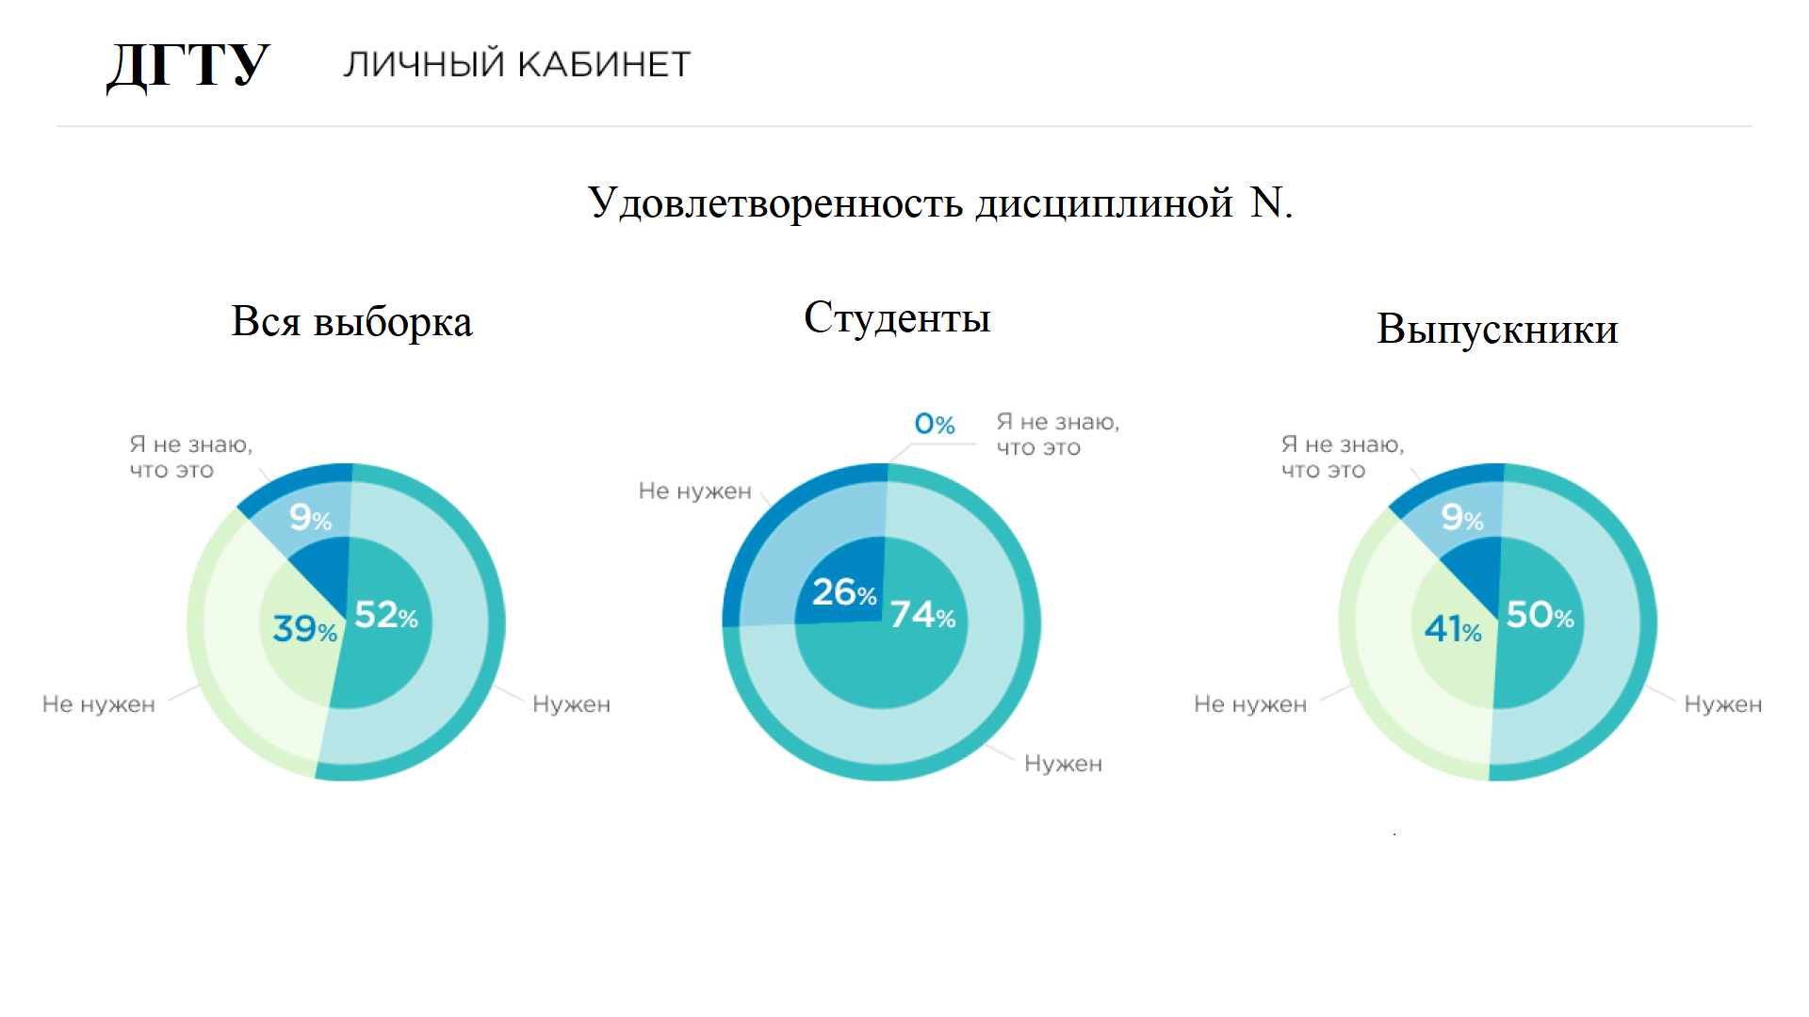
ТЕХНИЧЕСКАЯ РЕАЛИЗАЦИЯ

Slide 7
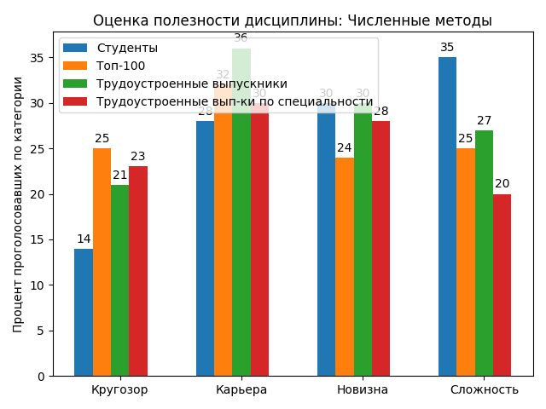
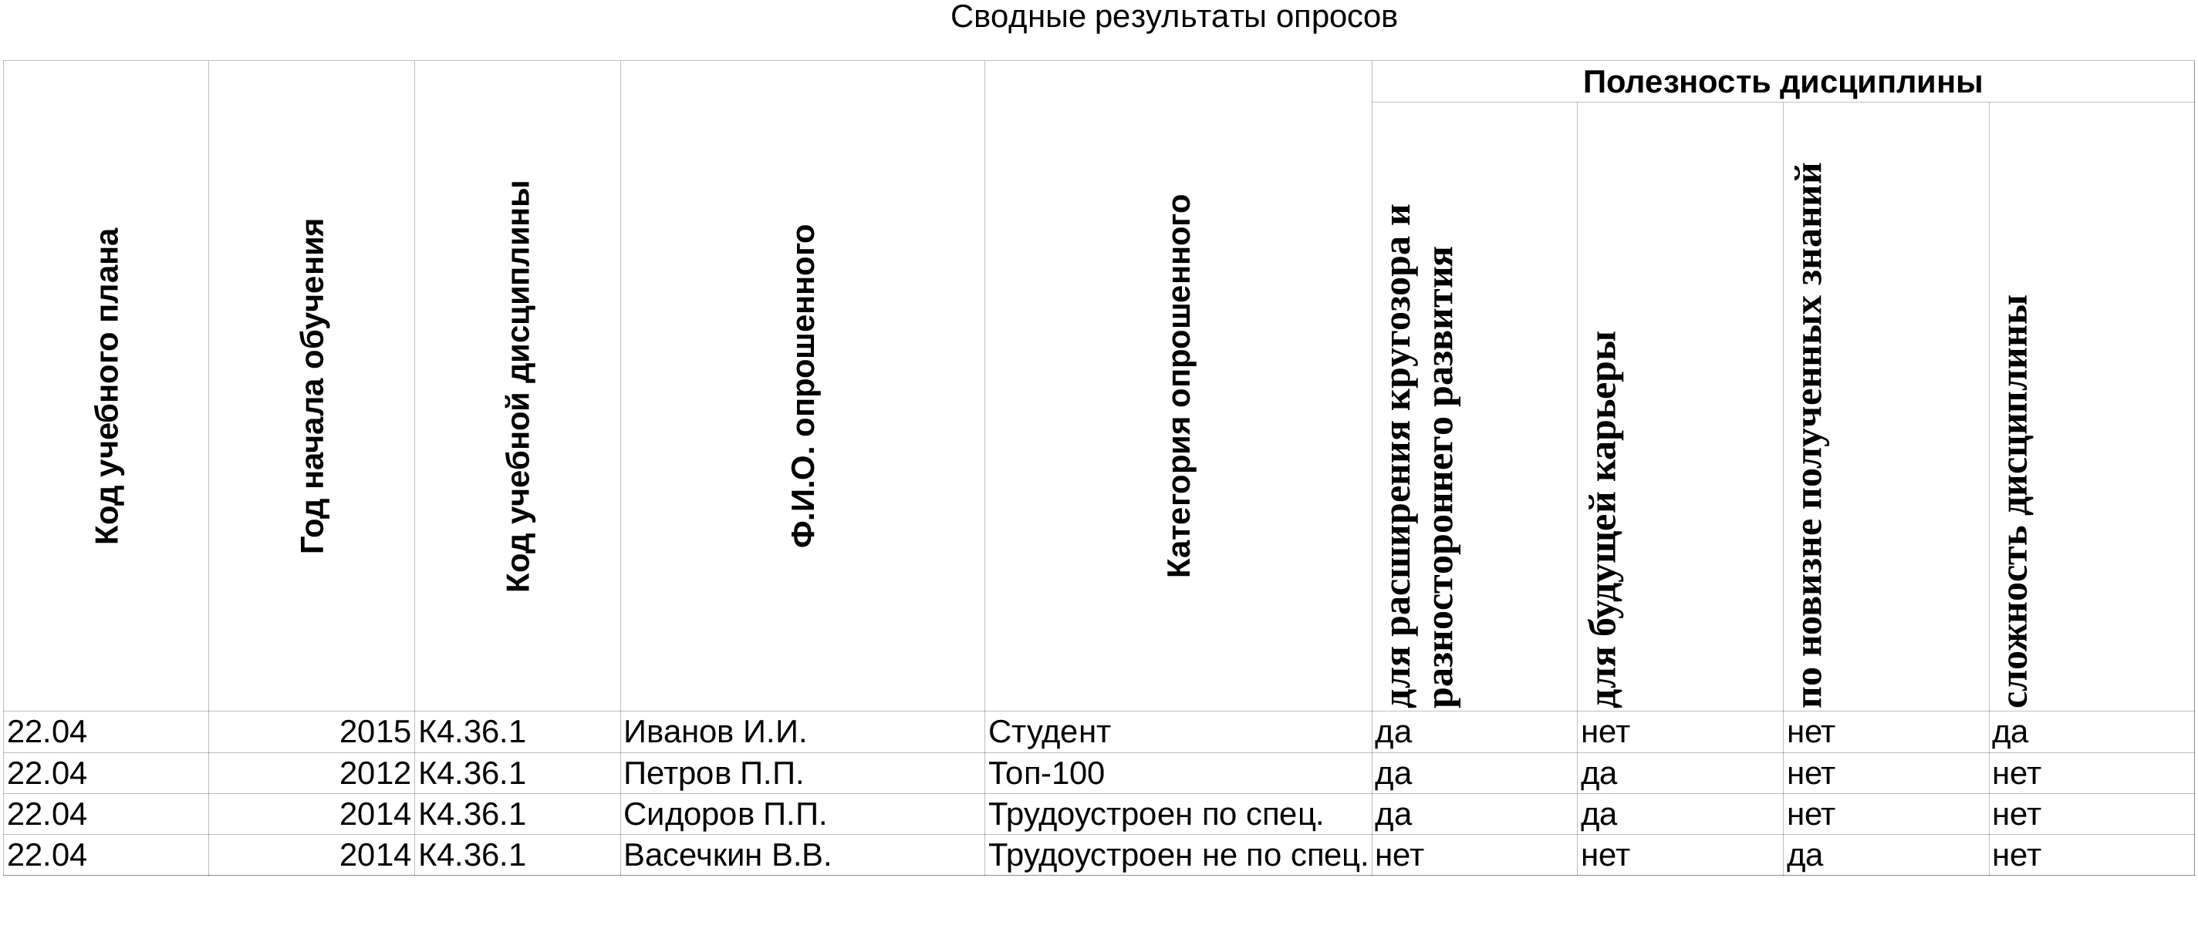
Графическое представление результатов

Slide 8
Сроки реализации/возможное масштабирование
ПИЛОТНАЯ ВЕРСИЯ – 5 МЕСЯЦЕВ С ДАТЫ НАЧАЛА РАБОТ
РЕАЛИЗАЦИЯ И ВНЕДРЕНИЕ СИСТЕМЫ – 12 МЕСЯЦЕВ С ДАТЫ НАЧАЛА РАБОТ
СИСТЕМА СОСТОИТ ИЗ ОТДЕЛЬНЫХ МОДУЛЕЙ. МОЖНО РАЗРАБАТЫВАТЬ И ПОДКЛЮЧАТЬ
В ПОРЯДКЕ ПРИОРИТЕТНОСТИ
СИСТЕМА МОЖЕТ ПРИМЕНЯТЬСЯ
В ЛЮБЫХ ОБРАЗОВАТЕЛЬНЫХ УЧРЕЖДЕНИЯХ И «ОБРАСТАТЬ» КРИТЕРИЯМИ ПО МЕРЕ НЕОБХОДИМОСТИ

Slide 9
команда
Лесиков Игорь
Садыкова Евгения
Алифанов Евгений
Алифанова Алиса
E-mail: cool.gamova@mail.ru
Тел.: +79205517462 Алифанова Алиса

